Slide 1
建站考察团队北京分队工作汇报

Slide 2
一.输入标题
本次考察，北京分队3月15日傍晚17时40分自济南西站出发，17日傍晚18点36分回到济南，共计历时2日，考察了深圳英迈思科技有限公司北京分部（晓峰P2P网贷系统）、厦门帝网信息科技有限公司北京分部（帝友P2P借贷系统）、绿麻雀（北京）科技有限公司、北京网信无忧信息技术有限公司（无忧科技P2P借贷系统）。
通过考察，不光向对方提出了我们的建站需求，听取对方的解决方案与报价，并与对方聊了聊本行业的发展前景，还听取了对方对我公司运作模式的建议与意见。
下面，就以上四家科技公司对我公司的建站需求的解决方案以及优势做出汇报！
北京分队首位推荐无忧科技，因为无忧科技的开发为完全定制开发，并且有这对我们公司来说很合适的后续服务。对我公司线下理财搬到线上运作也有着初步的实现方案。
其次推荐晓峰，因为晓峰的技术支撑比较雄厚，很多的东西都可以开发成功并实现，但因为价格较高，固放在第二位。
绿麻雀依然还是PHP模块版的平台，对我们来说很不实用，帝友也是模板化的平台，虽然能够定制一些开发，但收费确实很高，然后在此次考察中发现其北京分部人员对自己的业务都不是很了解，固不在此做推荐。
页码

Slide 3
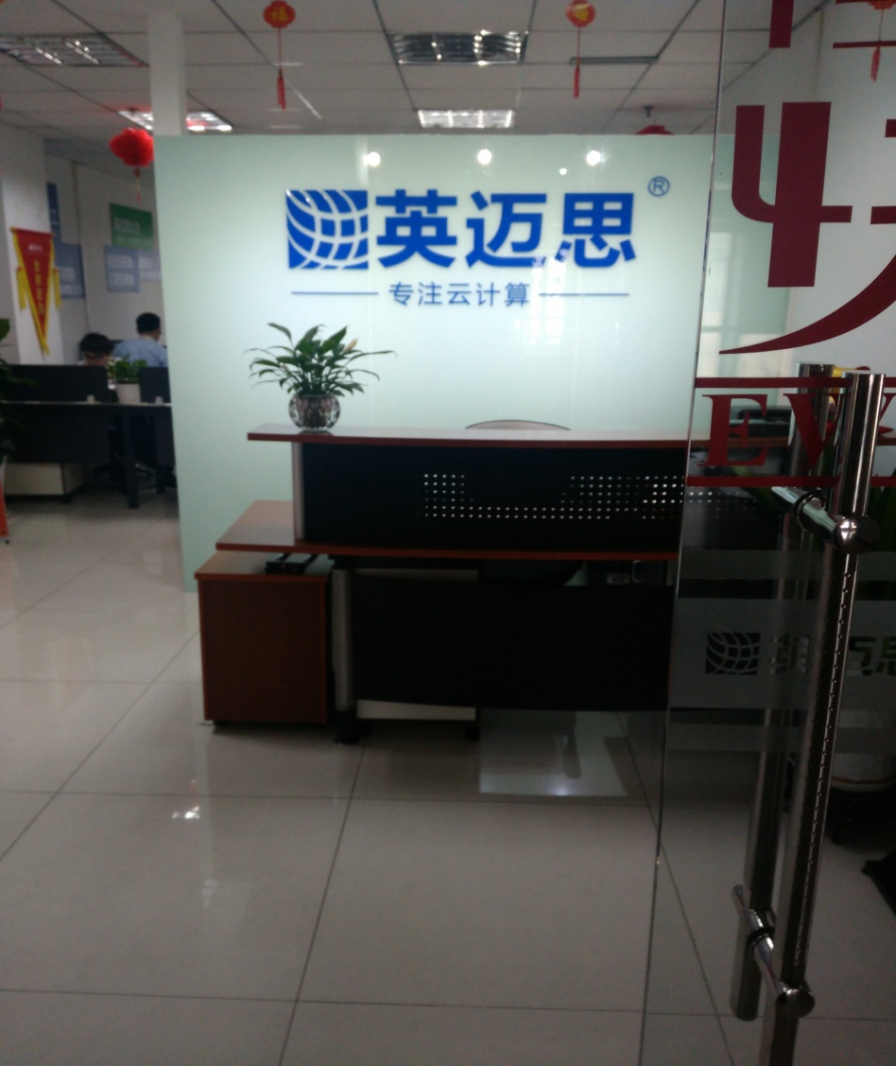
公司实力
备注：
公司格局比较正规，且分部就有技术人员，且业务人员对P2P行业比较了解，很专业。且人员对数据流与资金流很熟悉，对我们所提出的问题回答比较专业
一、晓峰P2P借贷系统
晓峰P2P借贷系统是深圳英迈思科技有限公司旗下的产品，英迈思科技有互联网金融事业部（P2P网贷系统）、移动事业部（高端产品定制）、公共事业部（实验室）等六大事业部。
其中互联网金融事业部成立于1997年，是英迈思6大事业部之一，主营金融行业电子商务及信息化系统研发，专注在P2P网贷、基金电商、在线众筹三大互联网金融领域深耕细作。目前有300多名员工，其研发中IT产品人员占70%。累计服务600余家客户，市场占有率第一。
英迈思北京分部实拍（此公司内部不让拍照）
页码

Slide 4
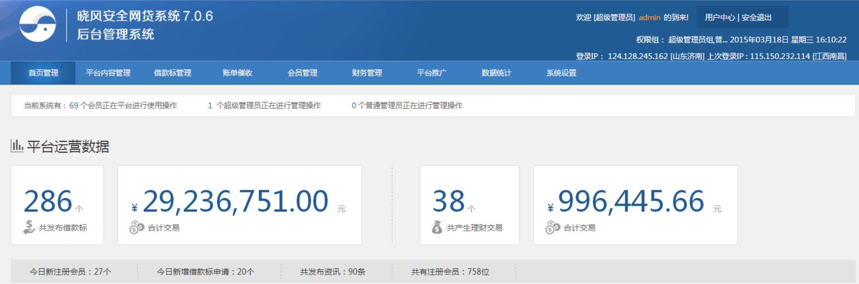
公司实力
晓风后台首页为平台的数据统计，可统计目前网站的基本数据以及在线人数，不同于我们网站的后台首页是操作提醒。但是起不到对管理员提示的作用，且首页无法操作。
页码

Slide 5
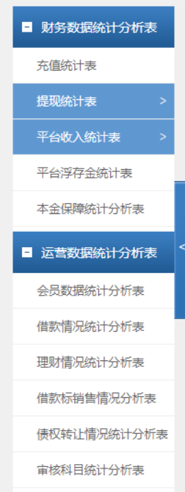
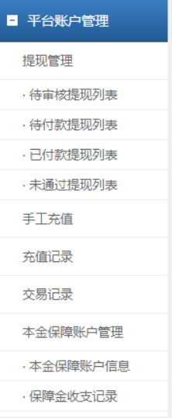
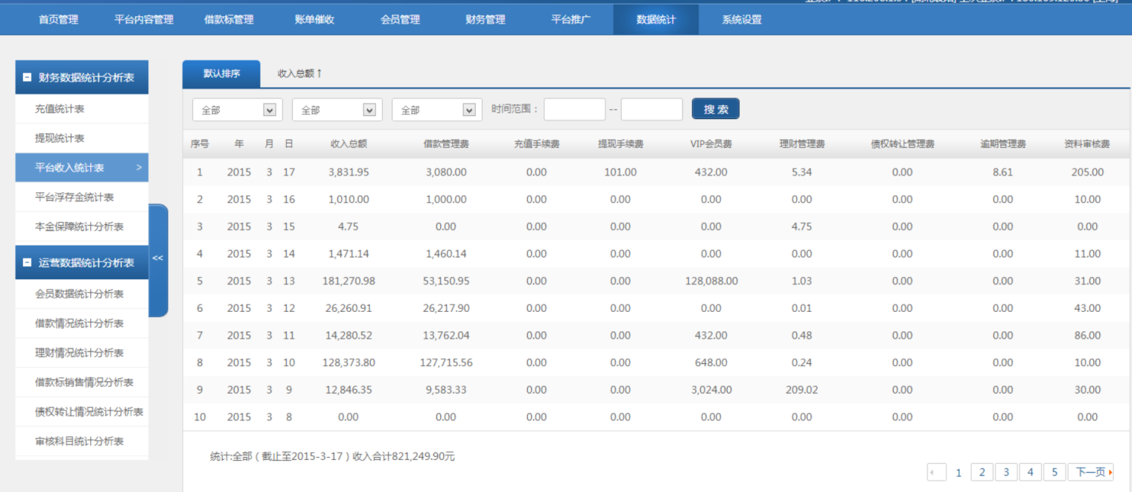
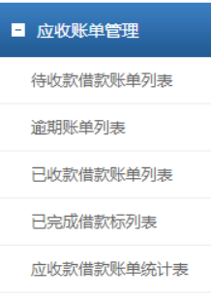
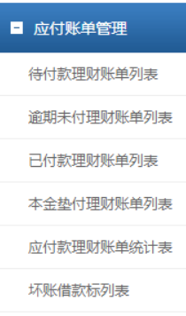
公司实力
在后期网站的运营方面，晓峰的优势为齐全的财务报表以及数据统计，但是弱点也是显而易见的——数据统计报表多了之后就会显得太乱而又有重复数据。
页码

Slide 6
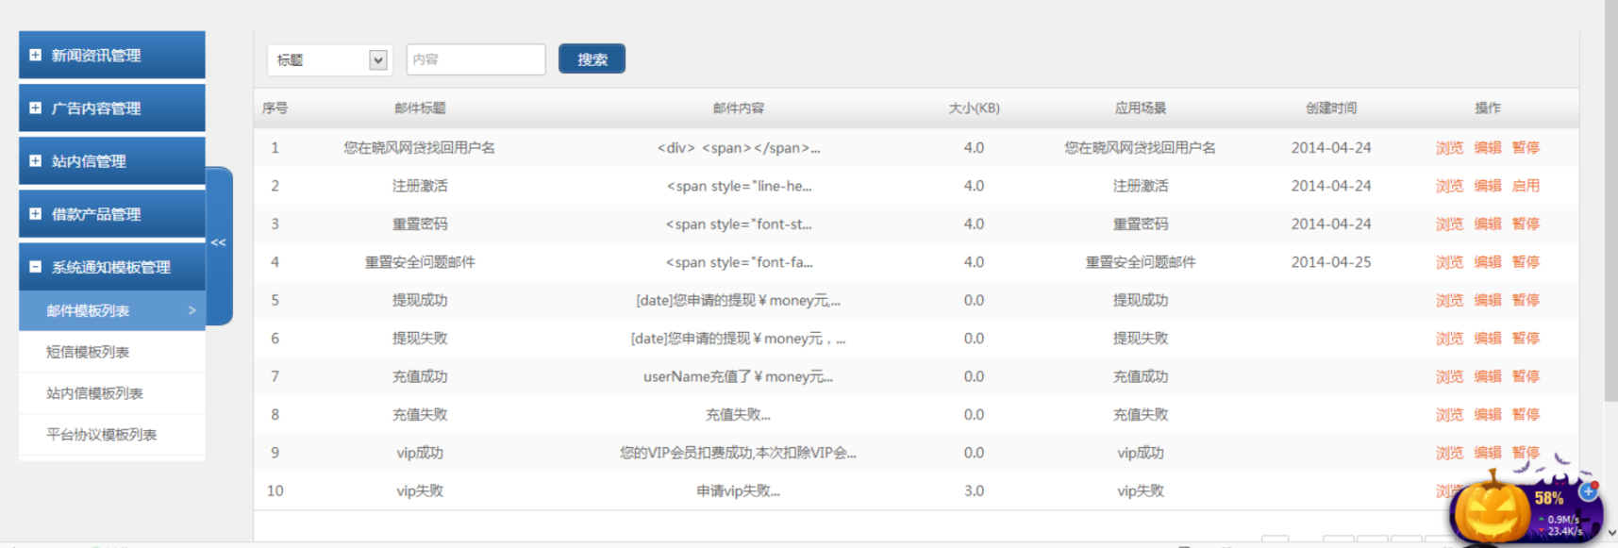
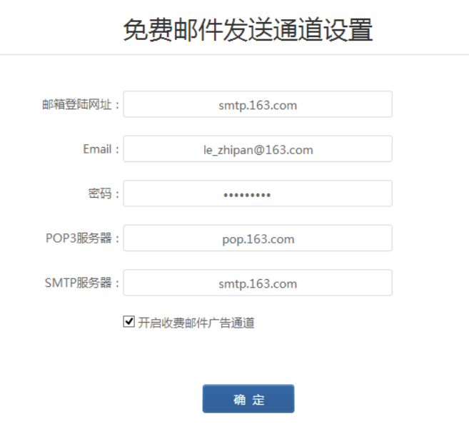
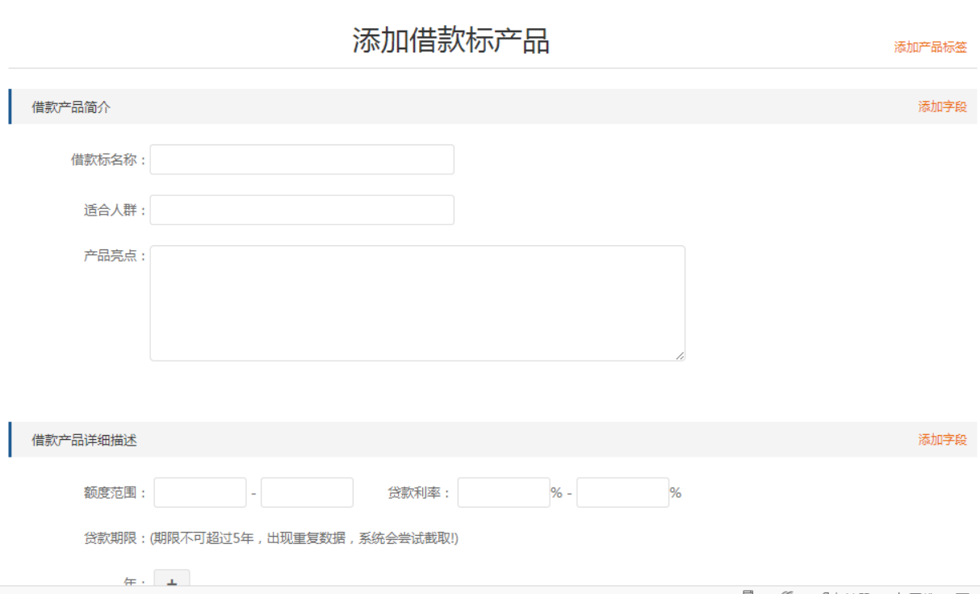
公司实力
晓风的另外一个优势在于很多东西都可以后台自由设定，不用再去动代码就可以修改，比如：短线模板、邮件模板、短信通道、站内信模板、借款协议模板，并且可以后台添加借款标（此功能就解决了我公司发标流程的问题）。
页码

Slide 7
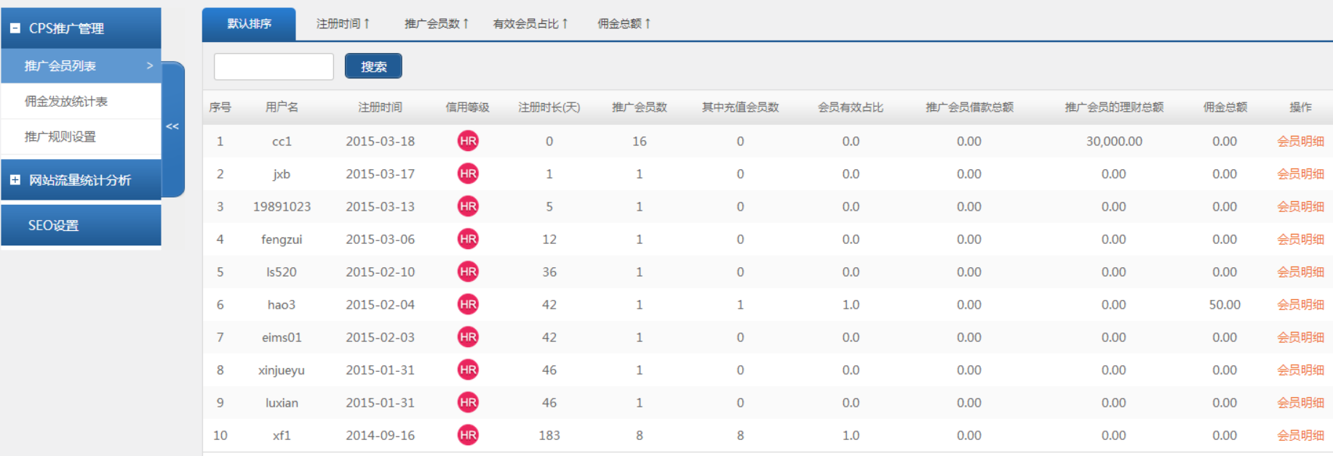
公司实力
并且，网站后台自带一个简单的推广统计，且统计时比我们现有网站方便。
但是晓风的弊端在于，他还是没有逃出在自有模板下进行开发的方式。而且功能定制开发的费用较高，
页码

Slide 8
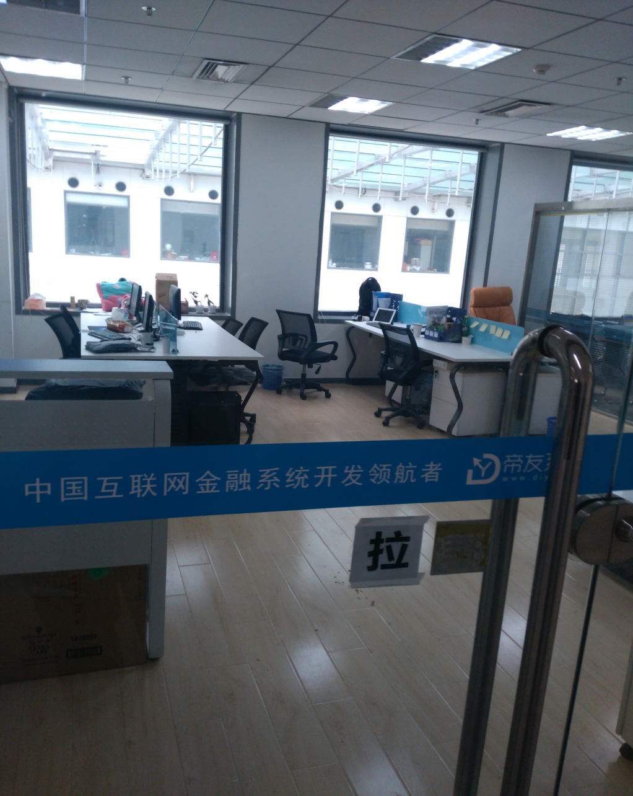
公司实力
二、帝友P2P借贷系统
厦门帝网信息科技有限公司(以下均简称帝友系统)成立于2010年，公司总部位于厦门鹭岛。帝友系统目前为客户提供P2P/P2C网贷系统、众筹系统开发解决方案，同时，也正在筹备借贷云、金融云等互联网金融行业产品。未来，我司还将踏足互联网金融的更多领域！抵用拥有150多员工，90多技术人员，行业占比三分之一左右
帝友北京分部实拍（公司较为简陋，北京分部共有8个工位）
页码

Slide 9
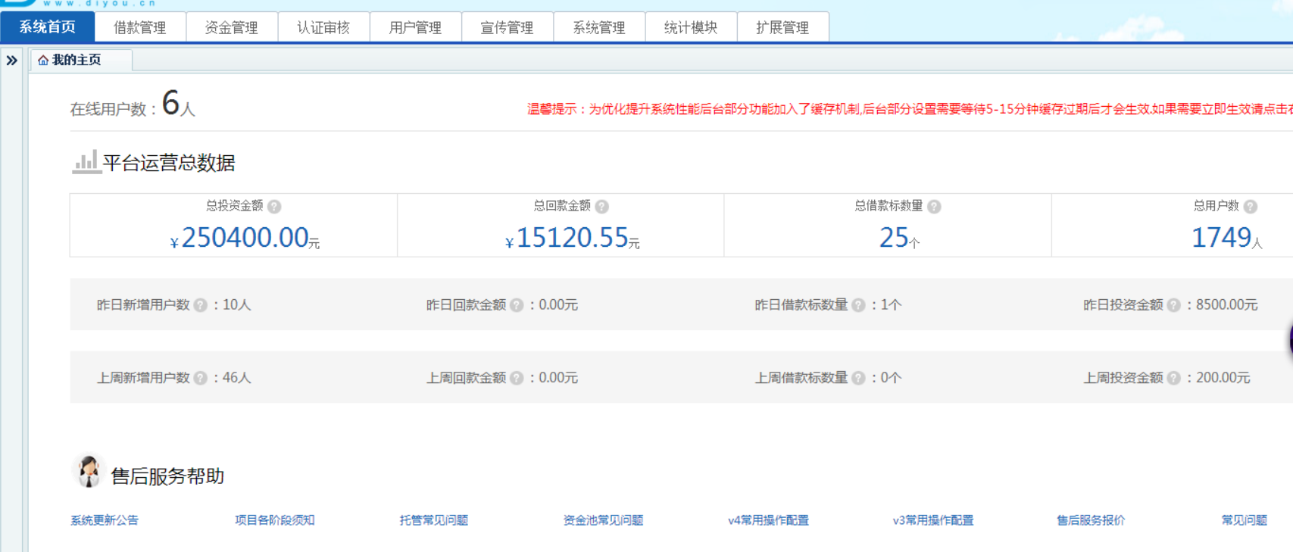
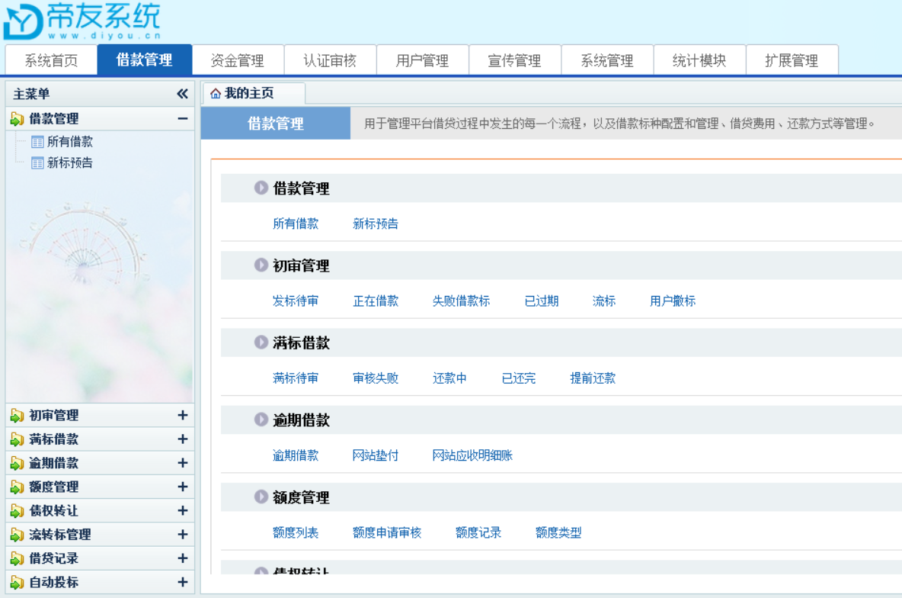
公司实力
帝友后台首页也是简单的数据统计，但整体感觉比较直观。
借款标管理的首页分类比较清晰，且让人一目了然，这是帝友的优势之一。
页码

Slide 10
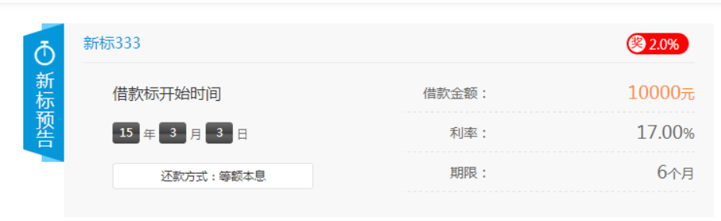
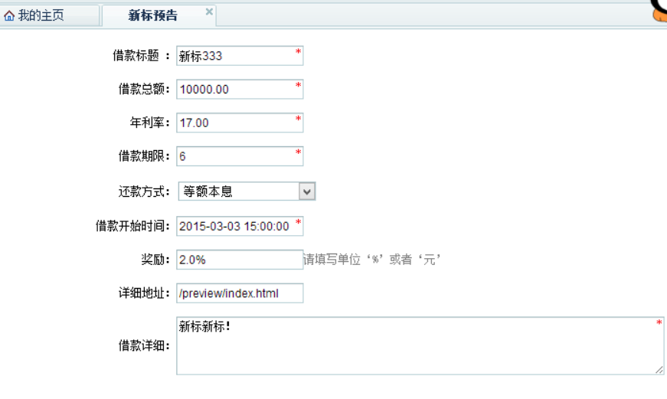
公司实力
帝友模板自带的新标预估也是其优势之一，切发标时都可以设置奖息奖励！
页码

Slide 11
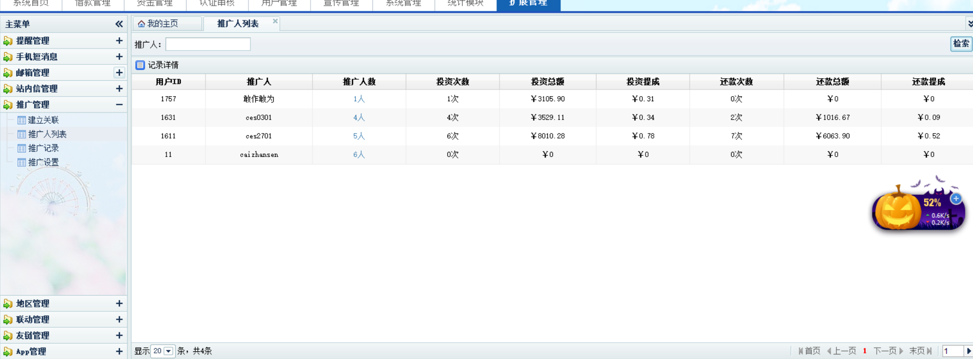
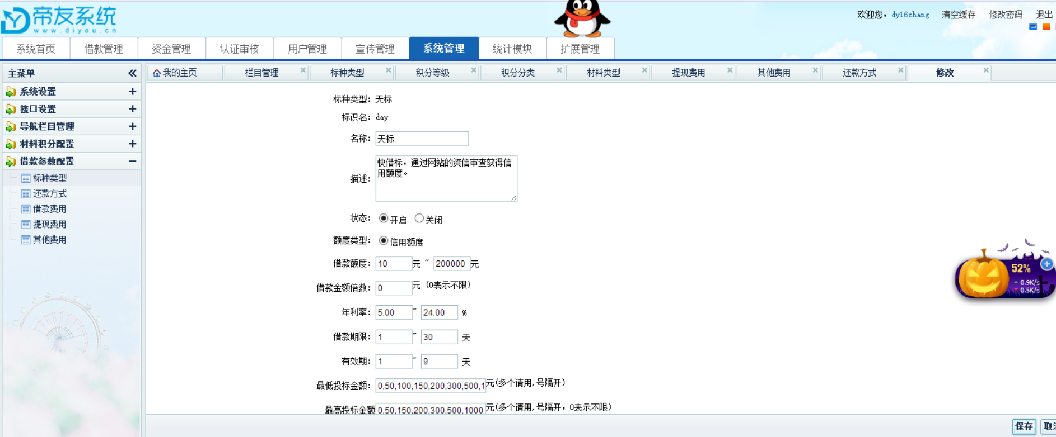
公司实力
帝友自带的推广管理系统较之我们平台现有的要完善很多。
帝友的最大优势在于其灵活性，很多前端与后台的参数都可以自由配置。
页码

Slide 12
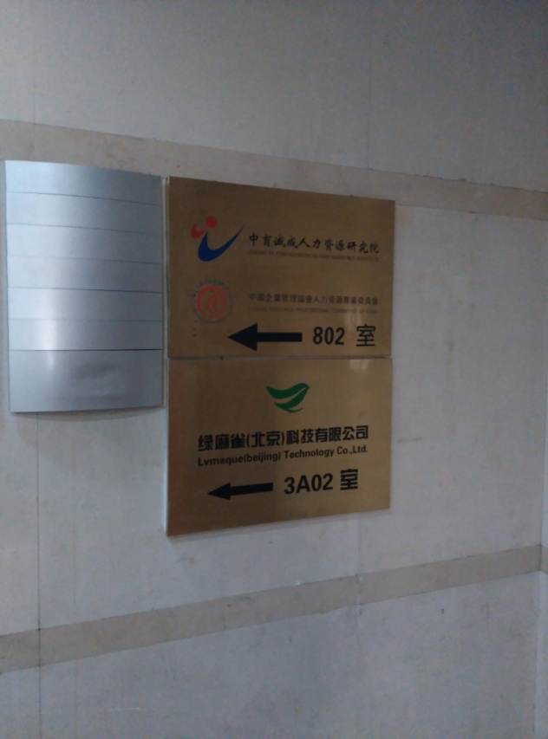
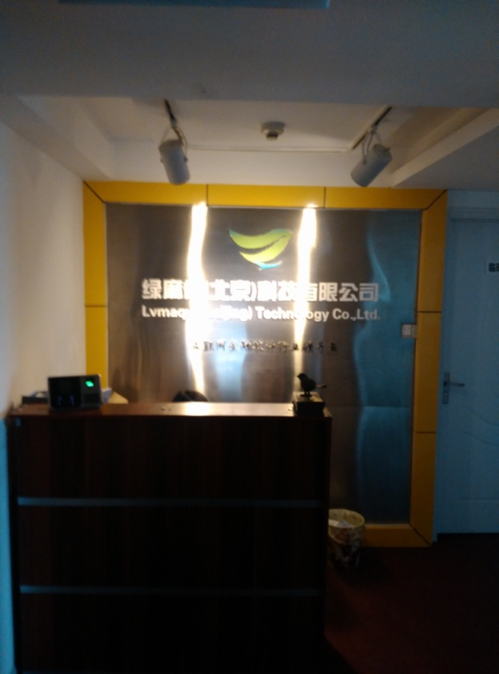
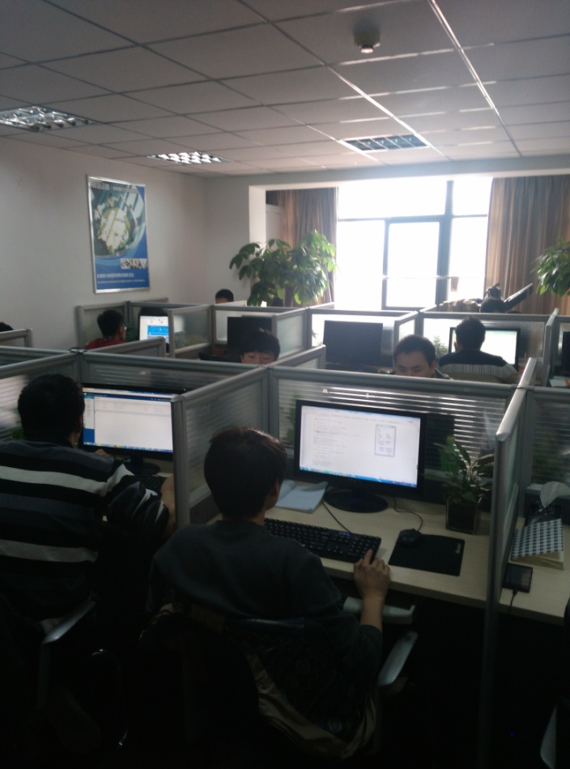
公司实力
三、绿麻雀P2P借贷系统
绿麻雀系统是绿麻雀（北京）科技有限公司自主研发的一款针对p2p网络借贷的一款建站系统，拥有国家版权局颁发的版权登记证。公司注册资金1999万元，拥有员工150人左右，其中IT技术人员90人左右，在山东菏泽、上海浦东等地都有分公司。
绿麻雀办公场所实拍
备注：
绿麻雀办公场所很简陋，人员素质与水平不高，与之谈话时都能给说出客户的商业信息，技术人员对我们所提出的问题都不是很理解
页码

Slide 13
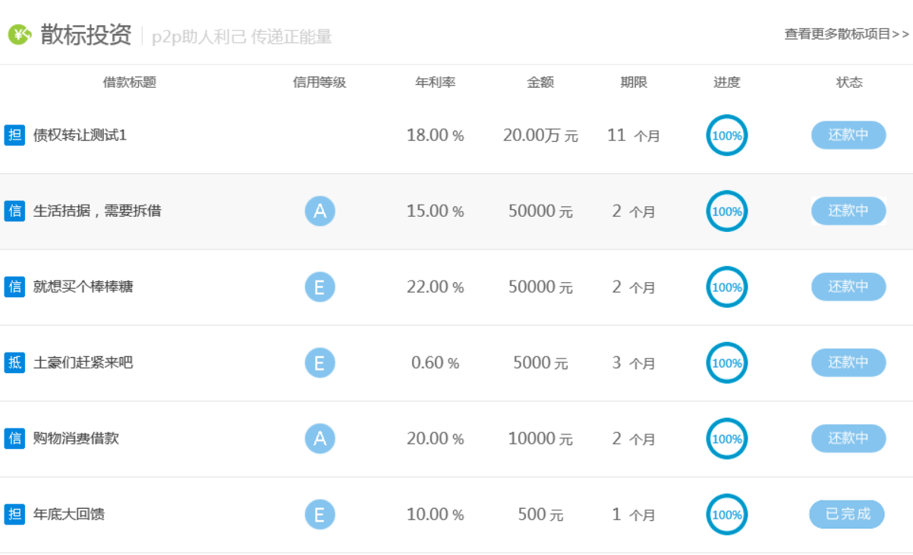
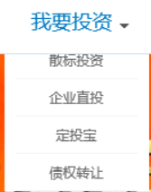
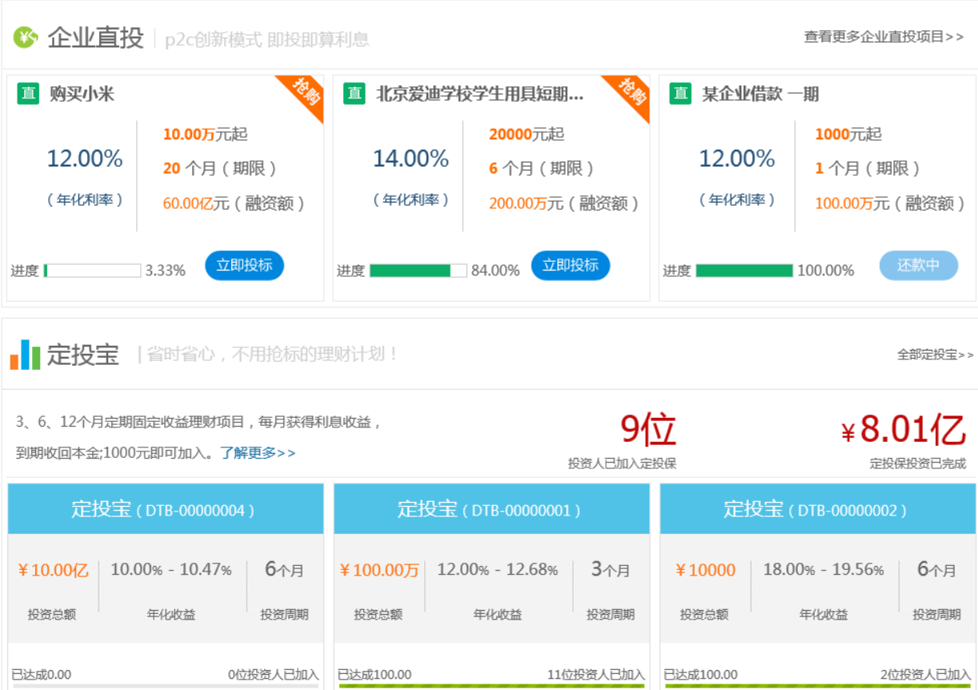
公司实力
绿麻雀的优势在于，他是打包了P2C、P2P以及理财产品在一起的模板，而且价格比较便宜。不过他只有PHP版本的，而且模式化太严重，不愿意去做定制开发。
页码

Slide 14
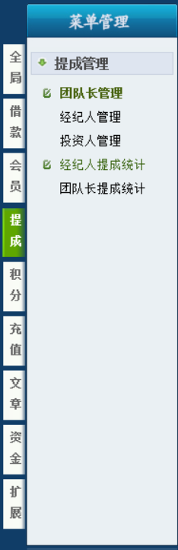
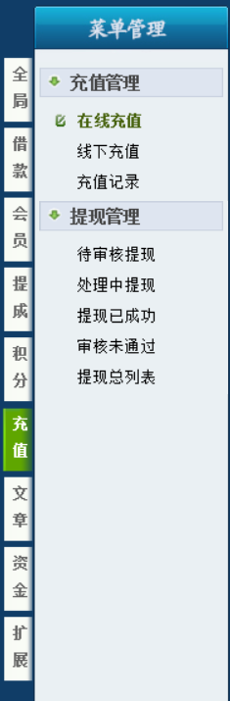
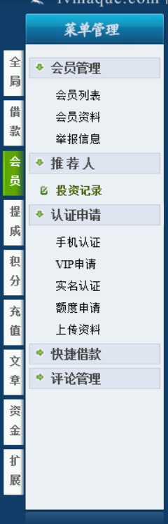
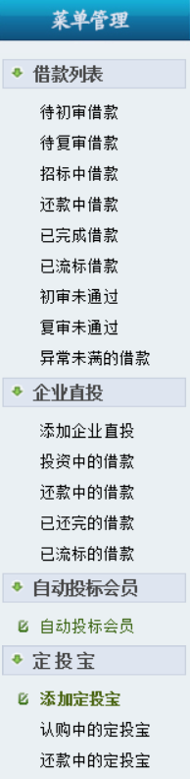
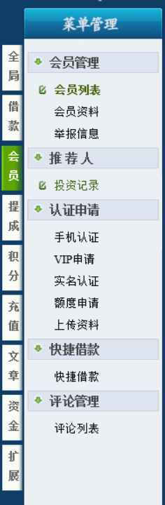
公司实力
其后台功能几乎与我们网站一致，只不过多了一个提成管理，试对业务员的管理更加便捷，报表格式与项目，跟我们现存的板式相似。也仅仅是比我们多了一些零零散散的统计数据。
页码

Slide 15
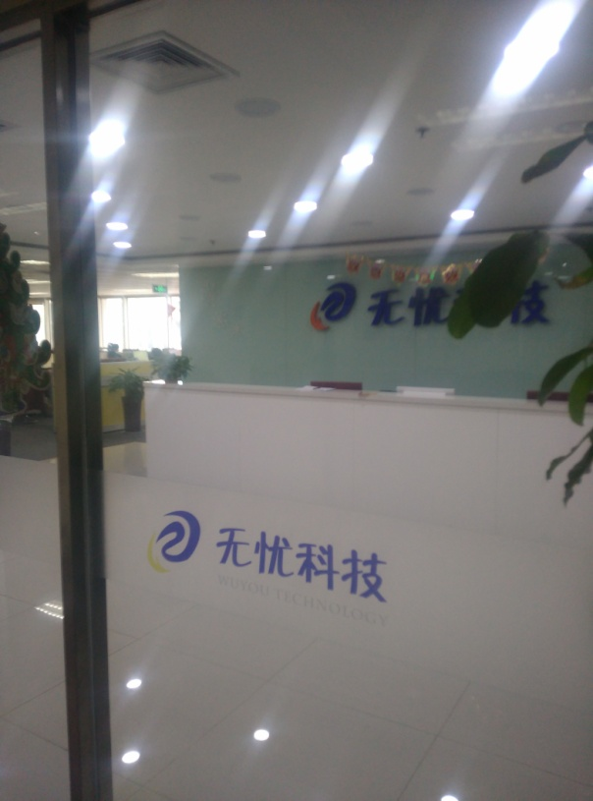
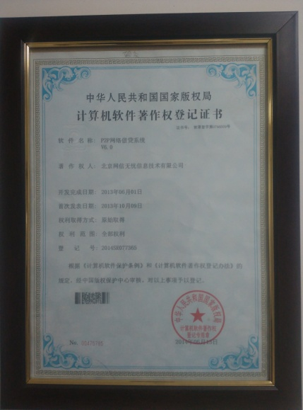
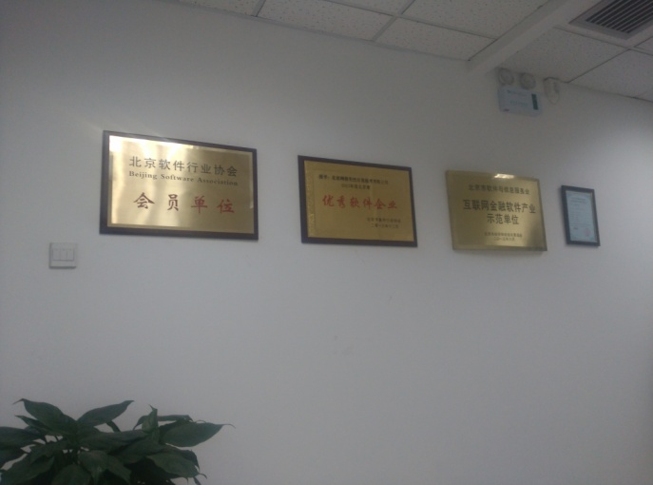
北京网信无忧信息技术有限公司创立于2008年， 注册资金1000万元人民币，是工业与信息产业部重点扶持的互联网金融技术创新企业，北京市优秀国产软件百强企业， 目前拥
有软件技术专利50余项软件著作权， 是国内领先的P2P网贷平台技术服务商、中国P2P安全网贷系统引领者。
无忧科技在北京航空航天大学软件学院建有专门的互联网金融安全研发中心和P2P安全网贷系统研发基地,公司互联网金融安全研发中心和P2P网贷安全研发中心被确定为国家级互联网金融技术安全研发中心，同时该中心作为国家信息中心安全评估实验室，每年举行多次互联网信息安全技术学术交流会议。
公司从2008年发展至今，目前公司总共人员276名，其中技术人员：75%
公司实力
四、无忧科技P2P借贷系统
备注：
无忧科技人员的素质涵养很高，针对我们提出的问题实打实的去思考去理解。且对行业内部的运作模式、数据与资金流的理解都很专业。并且看的见的办公氛围，给我们的感觉很棒。
无忧科技环境实拍（办公场所内部不许拍摄）
页码

Slide 16
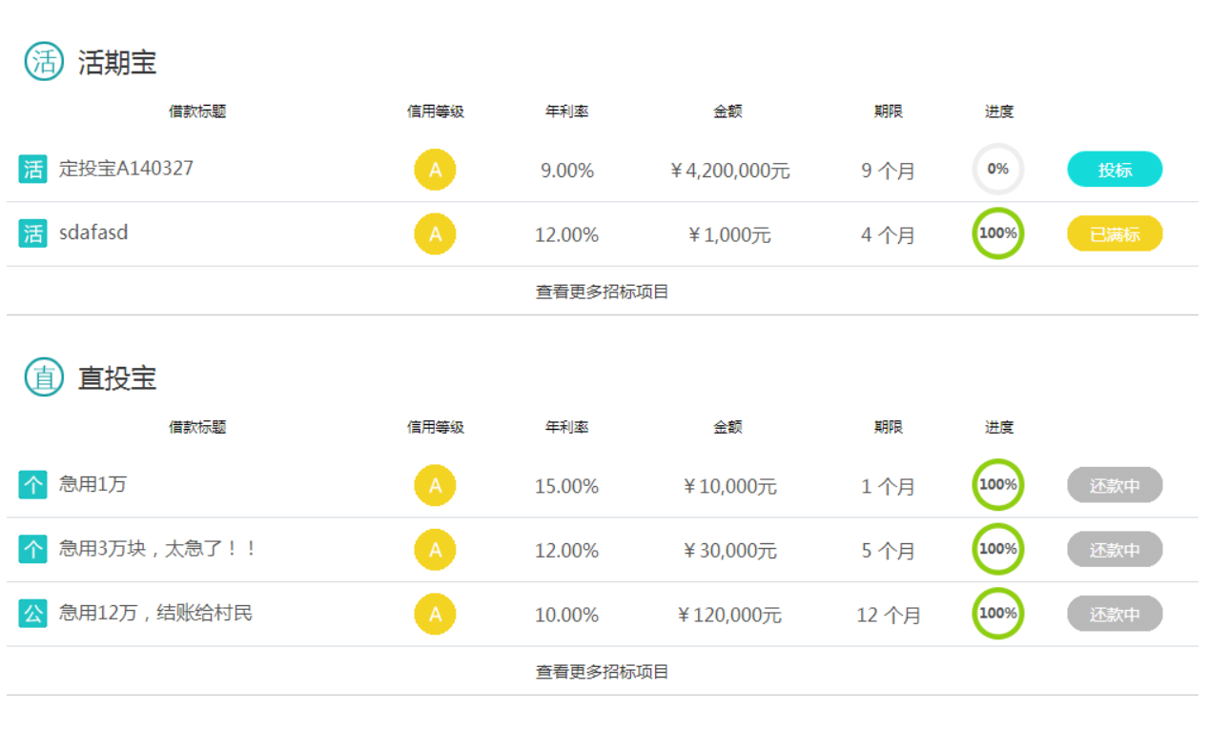
公司实力
无忧科技的针对客户的需求是完全定制开发，而且可以整合P2P/P2C以及理财模块，并且技术相对比较成熟。
页码

Slide 17
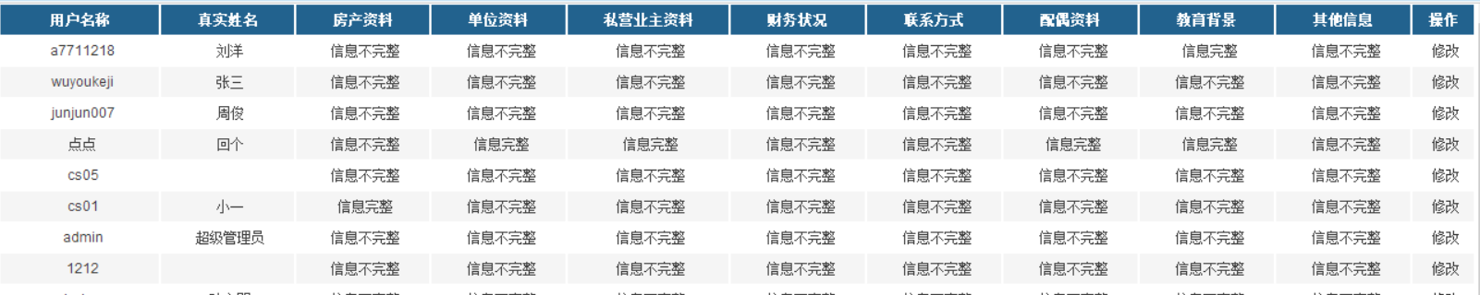
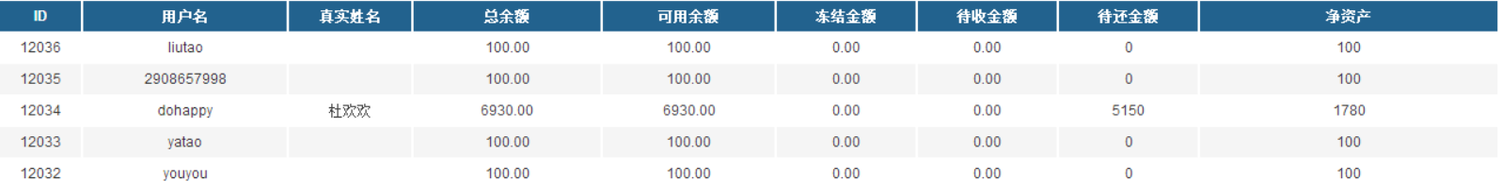
公司实力
无忧科技的定制，包括了财务报表以及数据统计的定制开发，我们完全可以按照我们的需求，来定制表格的样式以及内容。
页码

Slide 18
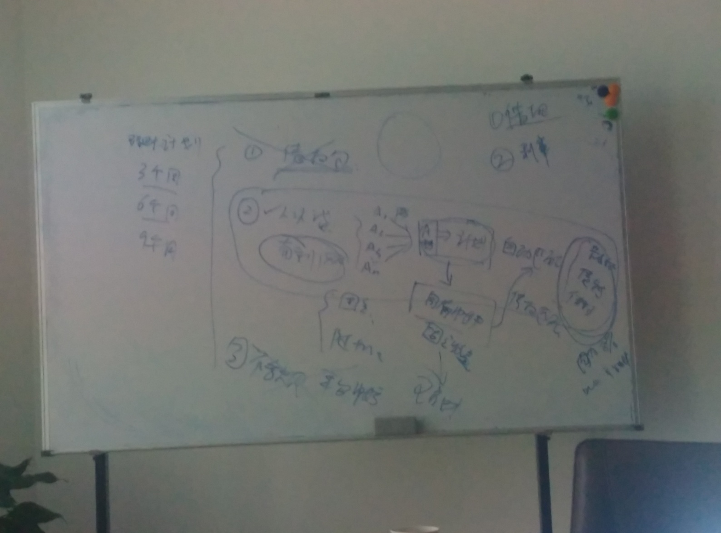
公司实力
针对于我公司想把线下业务转到线上的要求，无忧科技认真听取了我们的思路，并提出了自己的见解以及做出了初步的解决方案，而且该公司的技术水平完全可以实现！
页码

Slide 19
开发模式
晓峰所有的开发全是基于他的基础版本之上的，不过我们所提到的所有功能晓峰都可以开发实现。包括三方软件的对接、微公益的实现、P2C+P2P+理财的综合型建站等。
一、晓峰P2P借贷系统
帝友所有的开发也全是基于他的基础版本之上的，因为此次考察仅为其公司分部，而且分部没有技术人员在，所以有很多东西我们都没有了解到。但基础的功能是肯定可以实现
二、帝友P2P借贷系统
绿麻雀的开发完全基于其基础模板，其模板为PHP框架开发，用过与其技术人员以及销售人员的聊天了解到，绿麻雀不提供定制开发。
三、绿麻雀P2P借贷系统
无忧科技提供的服务为完全的定制开发，根据客户所提出的需求来开发，从数据的流向、后台的报表、统计一直到前台的页面实现完全自由定制。且拥有简易的CRM系统（管户系统）
四、无忧科技P2P借贷系统
页码

Slide 20
后期服务
推广与源码的培训，免费质保一年，一年内享有120个工单的免费（仅限简单的修改），网站的本身漏洞修改为终身免费。但非漏洞修改一年后会收取费用，基础费用为1500/日，可打包。服务已经流水线化。
一、晓峰P2P借贷系统
推广与源码的培训，免费质保一年，一年内享有200个工单的免费（仅限简单的修改，单次修改不能超过8工时，超过工时按照每工时200计算），网站的本身漏洞修改为维护期内免费。其余维护均为收费项目（1800元/工时）。
二、帝友P2P借贷系统
质保一年，免费的简单源码以及使用培训，其余维护类似于盈灿科技，但有收费的推广培训，推广培训价格为2W每周。
三、绿麻雀P2P借贷系统
前三月免费服务。后期会有每月的服务费用，包含简单开发修改免费，但大修改收工时，工时费2000-3000（较高），但服务响应速度较快。交工之后会有三天的全方位培训，购买了源码的会有1个月的帮扶期，之后每个月都有3天的源码培训
四、无忧科技P2P借贷系统
页码

Slide 21
突出优势
开发团队雄厚，网站灵活性强，售后服务形成流水线，采用自有的框架搭建，独特的加密狗的使用，安全性为同行业最高
一、晓峰P2P借贷系统
借款账户跟理财账户分离，可灵活切换，有现成的推广管理，可以后台添加推荐人，但只可统计到二级推荐。制作周期短，经验丰富。
二、帝友P2P借贷系统
P2C以及理财模块相对比较成熟，价格便宜（PHP）版。且其行业比较知名，入行较早。老板是山东人。
三、绿麻雀P2P借贷系统
U盾、后台登陆短信验证，定制制作，单独的客户管理系统（管户系统），可分析客户对产品的喜好。团队实力强，拥有官方背景，后续对程序员有对应的培训以及帮扶。
四、无忧科技P2P借贷系统
页码

Slide 22
模块与费用
 | 晓峰 | 帝友 | 绿麻雀 | 无忧科技
P2P | 基础版本17-22W | 基础版本，JAVA版15W | 三合一版18W，开源 | 完全定制开发，理财模块+P2P+P2C+推广系统（简易的CRM，户管系统）+微公益+红包（体验金）等项目预估价20W左右
P2C | 基础版本上加价开发 | 基础版本上加价开发
理财模块 | 基础版本上加价开发 | 加价100000
众筹 | 基础版本上加价开发 | 加价100000 | 正在开发
股权配资 | 基础版本上加价开发 | 目前没有课定制开发，基础版本上加价 | 可做加钱
推广系统 | 基础版本自带 | 加价10000 | 类似于目前我们网站的推广管理
积分商城 | 基础版本自带 | 加价20000 | 自带
备注 | 晓峰提出众筹、股票配资不可与P2P合在一起做，开源费用12W | 基础版本只有简单的P2P，其余如债权转让、流转标、提前还款等全部加价开发，开源费用10W | 综合版直接开源 | 开源费用按照定制版总价值收取，但双方需要签订相互的保密协议。
页码

Slide 23
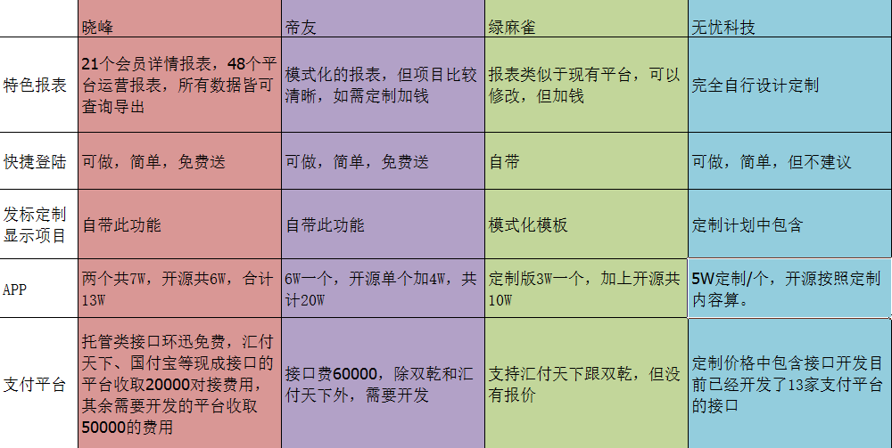
其他功能
页码

Slide 24
报 价~晓风
页码

Slide 25
报 价~绿麻雀
p2p+p2c+理财（高级版） | 158000
高级定制版（含客户端、微信） | 300000起
安卓版手机端 | 30000改版面50000
苹果版手机端 | 30000改版面50000
微信端 | 30000改版面50000
托管模式（接口） | 双乾10000，汇付天下10000
上门专业讲师一周软件使用、运行及推广培训 | 20000/周
绿麻雀的定制也是基于基础版本来进行开发，而且是PHP语言架构，虽然价格较为便宜，但是相对的功能较少。
部分案例
鸿福在线 www.hongfuzaixian.com
冀金宝 www.chinajijinbao.com
汇商所 www.huishangsuo.com
页码

Slide 26
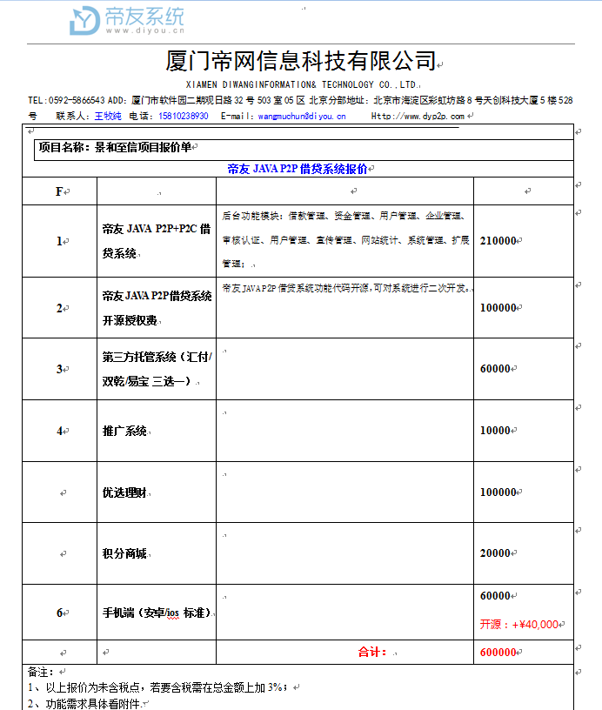
报 价~帝友
帝友报价没有包含微公益。其余基本功能全部附带，价格太高。
页码

Slide 27
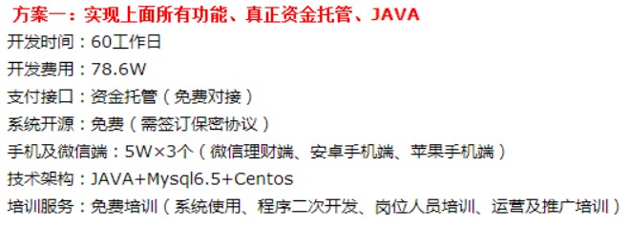
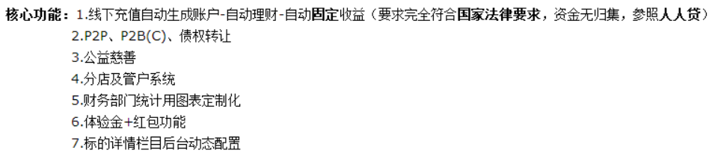
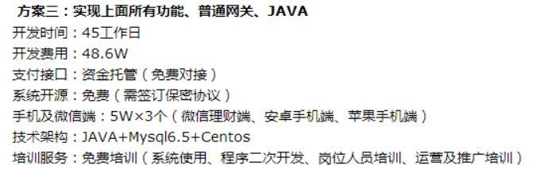
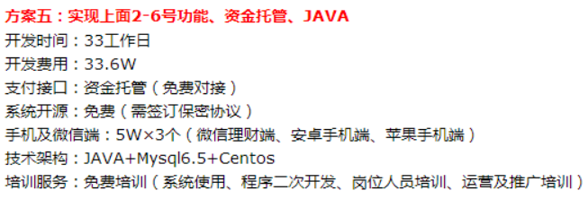
报 价~无忧科技
无忧科技针对我公司的需求提出的报价，一些小的功能实现为免费赠送，我们可以不去让其开发第一项功能，而是按照方案五进行签约，后期团队慢慢去开发第一项功能。并且无忧科技的诚意是显而易见的，定制版开源对我们免费！此处所提到的保密协议为双向协议，即我们不可把代码做商业使用，而对方不可用我们的运作模式再去给别的客户开发！
玖信贷（www.jiuxindai.com）
e租宝（www.diandiantou.cn）
中融财富（www.zhongrongcaifu.com）
呼啦贷(www.huladai.com)
信安财富（www.xinachina.com）
壹心贷（www.yxp2p.com）
部分案例
页码

Slide 28
O(∩_∩)o
谢谢观看！

